Slide 1

PRESTAÇÃO DE CONTAS 1º Quadrimestre de 2025
Fundo Municipal de Saúde

Slide 2
Art. 7º Os Municípios e o Distrito Federal aplicarão anualmente em ações e serviços públicos de saúde, no mínimo, 15% (quinze por cento) da arrecadação dos impostos a que se refere o art. 156 e dos recursos de que tratam o art. 158 e a alínea “b” do inciso I do caput e o § 3º do art. 159, todos da Constituição Federal.
LEI COMPLEMENTAR Nº 141, DE 13 DE JANEIRO DE 2012.

Slide 3
DEMONSTRATIVO DA RECEITA DO ÓRGÃO
Órgão 06 - Secretaria Mun. de Saúde - Fundo Municipal de Saúde
Impostos Municipais, Transferências da União e do Estado.
Período: Janeiro/abril de 2025.

Slide 4
RECEITAS ARRECADADAS NO QUADRIMESTRE
303 | 15% | 2.602.813,00
309 | SESA INCENTIVO FIN. CUSTEIO TEMPORARIO AMBULÂNCIAS TIPO B SAMU RESUÇÃO Nº 399/2023 - 309 | 67.088,03
315 | CONSTR. POSTO SAÚDE | 5,40
328 | INCENTIVO ATENÇÃO BÁSICA PRIMÁRIA | 10.407,98
334 | QUALIFAR CUSTEIO ASSISTÊNCIA FARMACEUT. | 24,57
336 | INCENT. A ORG. DA ASSISTÊNCIA FARMACEUT. | 1.772,57
338 | INCENT. A ORG. DA ASSIST. FARMAC. - CAPITAL | 1.000,50
339 | ATENÇÃO PRIMÁRIA À SAÚDE | 6,39
343 | BLOCO DE CUSTEIO DAS AÇÕES E SERV. PÚBLICOS DE SAÚDE | 62.958,65
356 | TRANSF. GOV. FEDERAL DESTINADAS AO VENCIMENTO DOS ACS E AGENTES DE COMBATE ÀS ENDEMIAS | 340.032,00
360 | SESA - INCENTIVO FINANCEIRO DE INVESTIMENTO DO ESTADO - RES 858/22 | 40.511,39
361 | ASSISTÊNCIA FINANC. UNIÃO DESTINADA PISOS SALARIAS ENFERMAGEM | 2.496,31
362 | TRANSF. INCENTIVO AO TRANSPORTE SANITÁRIO - SESA 1108/2023 | 30.056,26
372 | SESA PROVIGIA PR - CAPITAL - 372 | 927,22
378 | SESA QUALIFICAÇÃO DO ACESSO E ATENDIMENTO MÉDIA COMPLEXIDADE - MAC - 378 | 137.004,75
494 | BLOCO DE CUSTEIO DAS AÇÕES E SERV. PÚBLICOS DE SAÚDE | 594.031,15
518 | BLOCO DE INVESTIMENTO NA REDE DE SERV. PÚBLICOS DE SAÚDE | 3.766,50
TOTAL DO ÓRGÃO |  | 3.894.902,67
FONTE: BALANCETES POR FONTE DE RECURSO

Slide 6
DEMONSTRATIVO DA DESPESA DO ÓRGÃO
Órgão 06 - Secretaria Mun. de Saúde - Fundo Municipal de Saúde
Despesa Liquidada
Período: Janeiro/abril de 2025.

Slide 7
Demonstrativo da Despesa do Órgão
Órgão 06 - Secretaria Municipal de saúde - Fundo Municipal de Saúde
Despesa Liquidada
Período: janeiro a abril de 2025.
Despesas Correntes Liquidadas
Natureza da Despesa | Janeiro | Fevereiro | Março | Abril | TOTAL
Pessoal e encargos sociais | 617.306,33 | 631.096,41 | 602.706,83 | 616.675,81 | 2.467.785,38
Consórcio Público | 143.758,79 | 73.303,27 | 0,00 | 87.622,37 | 304.684,43
Salário Família | 260,00 | 260,00 | 260,00 | 260,00 | 1.040,00
Auxílio Funeral |  | 3.491,34 |  |  | 3.491,34
Diárias | 6.340,88 | 12.134,53 | 9.248,25 | 8.610,82 | 36.334,48
Material de consumo | 91.645,31 | 135.486,63 | 189.169,86 | 125.367,54 | 541.669,34
Material de distribuição gratuíta | 0,00 | 8.779,40 | 76.133,57 | 1.283,75 | 86.196,72
Outras Despesas de Terceirização - 34 | 2.483,29 | 2.711,77 | 2.597,53 | 2.597,53 | 10.390,12
Outros serviços de terceiros - Pessoa Jurídica | 132.373,60 | 72.370,09 | 274.400,82 | 164.353,06 | 643.497,57
Serviços de TI e Comunicação | 1.112,00 | 82,00 | 3.256,00 | 638,00 | 5.088,00
Auxilio alimentação | 13.506,51 | 28.578,40 | 7.878,72 | 13.999,53 | 63.963,16
obrigações tributárias |  | 1.231,22 |  |  | 1.231,22
Indenização e Restituições | 0,00 | 550,20 | 0,00 | 1.487,49 | 2.037,69
Total | 1.008.786,71 | 970.075,26 | 1.165.651,58 | 1.022.895,90 | 4.167.409,45

Slide 8
Despesas de Capital Liquidadas
Natureza da Despesa | Janeiro | Fevereiro | Março | Abril | Total
Equipamento e material permanente | 0,00 | 437.794,00 | 134.876,96 | 23.059,00 | 595.729,96
Total | 0,00 | 437.794,00 | 134.876,96 | 23.059,00 | 595.729,96
Total de Despesas Liquidadas
Total | 1.008.786,71 | 1.407.869,26 | 1.300.528,54 | 1.045.954,90 | 4.763.139,41
Fonte: Despesa por Órgão - 06

Slide 9
RELATÓRIOS DE: LIQUIDAÇÕES E ESTORNO DE LIQUIDAÇÕES TODAS AS FONTES

Slide 10
Pessoal e Encargos Sociais
Natureza | Descrição | Liquidado
3.1.90.11.01.01 | VENCIMENTOS E VANTAGENS FIXAS PESSOAL EFETIVO | 1.438.995,60
3.1.90.11.04.00 | ADICIONAL NOTURNO | 19.902,78
3.1.90.11.10.00 | ADICIONAL DE INSALUBRIDADE | 130.791,55
3.1.90.11.31.01 | VENCIMENTOS COMISSIONADOS - NÃO OCUPANTES DE CARGO EFETIVO | 97.128,72
3.1.90.11.33.00 | GRATIFICAÇÃO POR EXERCÍCIO DE FUNÇÕES | 5.810,55
3.1.90.11.37.00 | GRATIFICAÇÃO POR TEMPO DE SERVIÇO | 159.808,14
3.1.90.11.42.00 | FÉRIAS VENCIDAS E PROPORCIONAIS | 26.366,80
3.1.90.11.43.01 | 13º SALÁRIO - PESSOAL EFETIVO | 1.339,44
3.1.90.11.43.06 | 13º SALÁRIO - COMISSIONADOS - NÃO OCUPANTES DE CARGO EFETIVO | 1.377,84
3.1.90.11.45.01 | FÉRIAS - ABONO CONSTITUCIONAL - PESSOAL EFETIVO | 331,44
3.1.90.11.45.06 | FÉRIAS - ABONO CONSTITUCIONAL - COMISSIONADOS - NÃO OCUPANTES DE CARGO EFETIVO | 459,28

Slide 11
Pessoal e Encargos Sociais
Natureza | Descrição | Liquidado
3.1.90.11.51.00 | OUTROS ADICIONAIS, VANTAGENS, GRATIFICAÇÕES E OUTROS COMPLEMENTOS DE SALÁRIOS | 62.856,43
3.1.90.11.52.00 | LICENÇA-SAÚDE | 13.514,67
3.1.90.11.74.00 | SUBSÍDIOS (EXCETO AGENTES POLÍTICOS) | 29.516,13
3.1.90.13.01.00 | FGTS | 11.942,29
3.1.90.13.02.05 | INSS - SECRETÁRIOS E OUTROS AGENTES EQUIPARADOS | 3.900,04
3.1.90.13.02.06 | CONTRIBUIÇÕES AO INSS - COMISSIONADOS NÃO OCUPANTES DE CARGO EFETIVO | 14.298,61
3.1.90.13.07.00 | CONTRIBUIÇÃO AO INSS - CONTRATO POR TEMPO DETERMINADO | 19.991,65
3.1.90.16.44.00 | SERVIÇOS EXTRAORDINÁRIOS | 73.677,30
3.1.90.94.01.00 | INDENIZAÇÕES E RESTITUIÇÕES TRABALHADOR - ATIVO CIVIL | 20.704,92
3.1.91.13.08.00 | CONTRIBUIÇÕES PREVIDENCIÁRIAS - RPPS - PESSOAL ATIVO - PLANO PREVIDENCIÁRIO | 335.071,20

Slide 12
Transferências a Consórcios Públicos
Natureza | Descrição | Liquidado
3.3.71.70.39.01 | RATEIO PELA PARTICIPAÇÃO EM CONSÓRCIOS PÚBLICO | 55.565,10
3.3.72.39.50.10 | SERVIÇOS E PROCEDIMENTOS COMPLEMENTARES EM ATENÇÃO BÁSICA DA SAÚDE | 249.119,33

Slide 13
Outros Benefícios Assistenciais
Natureza | Descrição | Liquidado
3.3.90.08.01.00 | AUXÍLIO-FUNERAL | 3.491,34
3.3.90.08.56.00 | SALÁRIO FAMÍLIA | 1.040,00
Diárias
Natureza | Descrição | Liquidado | Estornado
3.3.90.14.14.01 | SERVIDORES EFETIVOS | 24.500,00 | 750,00
3.3.90.14.14.02 | SERVIDORES COMISSIONADOS | 175,00
3.3.90.14.14.05 | DESPESAS DE VIAGENS REALIZADAS EM REGIME DE RESSARCIMENTO - SERVIDORES EFETIVOS | 11.513,58 | 34,10
3.3.90.14.14.06 | DESPESAS DE VIAGENS REALIZADAS EM REGIME DE RESSARCIMENTO - SERVIDORES COMISSIONADOS | 930,00

Slide 14
Material de Consumo
Natureza | Descrição | Liquidado | Estornado
3.3.90.30.01.02 | GASOLINA | 170.687,39 | 691,43
3.3.90.30.01.03 | DIESEL | 146.669,92 | 36,00
3.3.90.30.01.06 | LUBRIFICANTES e ADITIVOS AUTOMOTIVOS | 1.383,30
3.3.90.30.04.00 | GÁS E OUTROS MATERIAIS ENGARRAFADOS | 15.379,35
3.3.90.30.07.12 | GÊNEROS ALIMENTÍCIOS PARA COPA E CANTINA | 14.866,47
3.3.90.30.09.00 | MATERIAL FARMACOLÓGICO | 19.230,00
3.3.90.30.16.00 | MATERIAL DE EXPEDIENTE | 11.093,11
3.3.90.30.17.00 | MATERIAL DE PROCESSAMENTO DE DADOS | 6.210,00
3.3.90.30.21.00 | MATERIAL DE LIMPEZA E PRODUÇÃO DE HIGIENIZAÇÃO | 5.348,37
3.3.90.30.24.00 | MATERIAL PARA MANUTENÇÃO DE BENS IMÓVEIS | 1.869,66
3.3.90.30.28.00 | MATERIAL DE PROTEÇÃO E SEGURANÇA | 2.326,60
3.3.90.30.36.00 | MATERIAL HOSPITALAR | 42.378,99
3.3.90.30.39.01 | PNEUS | 10.693,00
3.3.90.30.39.03 | BATERIAS | 2.554,53
3.3.90.30.39.05 | LONAS E PASTILHAS DE FREIO | 2.403,57
3.3.90.30.39.99 | OUTROS MATERIAIS PARA MANUTENÇÃO DE VEÍCULOS | 91.951,11 | 2.648,60

Slide 15
Material para Distribuição Gratuita
Natureza | Descrição | Liquidado | Estornado
3.3.90.32.02.01 | MEDICAMENTOS DE DISTRIBUIÇÃO GRATUITA | 76.133,57 | 15.070,00
3.3.90.32.99.01 | OUTROS MATERIAIS DE SAÚDE PARA DISTRIBUIÇÃO GRATUÍTA | 25.133,15
Outras Despesas de Pessoal
Natureza | Descrição | Liquidado
3.3.90.34.00.00 | OUTRAS DESPESAS DE PESSOAL DECORRENTES DE CONTRATOS DE TERCEIRIZAÇÃO | 10.390,12

Slide 16
Outros Serviços de Terceiros - PJ
Natureza | Descrição | Liquidado | Estornado
3.3.90.39.10.00 | LOCAÇÃO DE IMÓVEIS | 42.800,00
3.3.90.39.12.00 | LOCAÇÃO DE MÁQUINAS E EQUIPAMENTOS | 24.153,00
3.3.90.39.16.00 | MANUTENÇÃO E CONSERVAÇÃO DE BENS IMÓVEIS | 8.332,73
3.3.90.39.17.00 | MANUTENÇÃO E CONSERVAÇÃO DE MÁQUINAS E EQUIPAMENTOS | 5.070,81
3.3.90.39.19.04 | SERVIÇOS GERAIS DE MECÂNICA VEICULAR | 3.395,53
3.3.90.39.19.07 | SERVIÇOS DE FUNILARIA, LANTERNAGEM E PINTURA VEICULAR | 4.611,00
3.3.90.39.19.99 | OUTROS SERVIÇOS DE MANUTENÇÃO E CONSERVAÇÃO DE VEÍCULOS | 11.173,71
3.3.90.39.36.00 | MULTAS INDEDUTÍVEIS | 1.911,31
3.3.90.39.41.00 | FORNECIMENTO DE ALIMENTAÇÃO | 28.175,26
3.3.90.39.43.40 | SERVIÇOS DE ENERGIA ELÉTRICA DA SAÚDE PÚBLICA | 18.348,80
3.3.90.39.44.20 | SERVIÇOS DE ÁGUA E ESGOTO DA SAÚDE PÚBLICA | 14.590,57
3.3.90.39.50.10 | SERVIÇOS E PROCEDIMENTOS COMPLEMENTARES EM ATENÇÃO BÁSICA DA SAÚDE | 80.965,84
3.3.90.39.50.30 | SERVIÇOS E PROCEDIMENTOS EM SAÚDE DE MÉDIA E ALTA COMPLEXIDADE | 65.214,00
3.3.90.39.50.99 | DEMAIS DESPESAS COM SERVIÇOS MÉDICO-HOSPITALAR, ODONTOLÓGICO E LABORATORIAL | 253.414,32 | 1.657,84

Slide 17
Outros Serviços de Terceiros - PJ
Natureza | Descrição | Liquidado | Estornado
3.3.90.39.58.00 | SERVIÇOS DE TELECOMUNICAÇÕES | 2.163,23
3.3.90.39.63.01 | IMPRESSOS EM GERAL DE USO INTERNO | 3.529,00
3.3.90.39.77.02 | VIGILÂNCIA DA SAÚDE PÚBLICA | 3.858,48
3.3.90.39.78.02 | LIMPEZA E CONSERVAÇÃO DA SAÚDE PÚBLICA | 39,00
3.3.90.39.80.00 | HOSPEDAGENS | 54.614,85
3.3.90.39.81.00 | SERVIÇOS BANCÁRIOS | 3.500,00
3.3.90.39.82.03 | PRESTAÇÃO DE SERVIÇOS DE COLETA DE RESÍDUOS SÓLIDOS | 2.699,33
3.3.90.39.83.00 | SERVIÇOS DE CÓPIAS E REPRODUÇÃO DE DOCUMENTOS | 1.566,92
3.3.90.39.88.00 | SERVIÇOS DE PUBLICIDADE E PROPAGANDA | 10.000,00
3.3.90.39.99.99 | DEMAIS SERVIÇOS DE TERCEIROS, PESSOA JURÍDICA | 1.027,72
Serviços de TI e Comunicação
Natureza | Descrição | Liquidado
3.3.90.40.06.00 | LOCAÇÃO DE SOFTWARE | 2.700,00
3.3.90.40.97.00 | DESPESAS DE TELEPROCESSAMENTO | 2.388,00
Auxílio
Natureza | Descrição | Liquidado
3.3.90.46.00.00 | AUXÍLIO-ALIMENTAÇÃO | 63.963,16

Slide 18
Taxas
Natureza | Descrição | Liquidado
3.3.90.47.10.00 | TAXAS | 1.231,22
Indenizações e Restituições
Natureza | Descrição | Liquidado
3.3.90.93.02.02 | GASOLINA | 1.694,49
3.3.90.93.99.00 | OUTRAS INDENIZAÇÕES E RESTITUIÇÕES | 343,20
Despesas de Capital
Natureza | Descrição | Liquidado
4.4.90.52.06.00 | APARELHOS E EQUIPAMENTOS DE COMUNICAÇÃO | 3.440,00
4.4.90.52.08.00 | APARELHOS, EQUIPAMENTOS, UTENSÍLIOS MÉDICO-ODONTOLÓGICO, LABORATORIAL E HOSPITALAR | 82.434,98
4.4.90.52.33.00 | EQUIPAMENTOS PARA ÁUDIO, VÍDEO E FOTO | 3.826,18
4.4.90.52.34.00 | MÁQUINAS, UTENSÍLIOS E EQUIPAMENTOS DIVERSOS | 1.785,00
4.4.90.52.35.00 | EQUIPAMENTOS DE PROCESSAMENTO DE DADOS | 62.093,80
4.4.90.52.42.00 | MOBILIÁRIO EM GERAL | 7.150,00
4.4.90.52.48.00 | VEÍCULOS DIVERSOS | 435.000,00
Liquidado | Estorno
4.784.027,38 | 20.887,97
4.763.139,41

Slide 19
PROGRAMA AGENTES COMUNITÁRIOS DE SAÚDE - ACS
PROGRAMA ENDEMIAS - ACS
Período: JANEIRO A ABRIL 2025
Despesa Liquidada
Natureza da Despesa |  | VALOR
Vencimentos e Vantagens Fixas - Pessoal Civil - 356 - ACS |  | 270.204,00
Vencimentos e Vantagens Fixas - Pessoal Civil - 303 - ACS |  | 113.935,38
Obrigações Patronais - RPPS - ACS Recursos Fonte 303 |  | 78.633,15
Auxilio alimentação - | ACS Recursos Fonte 303 | 17.663,09
Vencimentos e Vantagens Fixas - Pessoal Civil - 356 - Endemias |  | 72.864,00
Vencimentos e Vantagens Fixas - Pessoal Civil - 303 - Endemias |  | 40.016,60
Obrigações Patronais - RPPS - Endemias Recursos Fonte 303 |  | 21.517,66
Auxilio alimentação - | Endemias Recursos Fonte 303 | 5.276,82
Obrigações Patronais - INSS |  | 0,00
Total das despesas |  | 620.110,70

Slide 20
Demonstrativo das Receitas e Despesas com recursos ACS
Competência |  | Receitas | Despesas | Saldo pela movimentação
Saldo Inicial |  |  |  | 3.720,64
Janeiro |  | 66.792,00 | 66.792,00 | 3.720,64
Fevereiro |  | 66.792,00 | 66.792,00 | 3.720,64
Março |  | 66.792,00 | 69.828,00 | 684,64
Abril |  | 66.792,00 | 66.792,00 | 684,64
Maio |  |  |  | 0,00
Junho |  |  |  | 0,00
Julho |  |  |  | 0,00
Agosto |  |  |  | 0,00
Setembro |  |  |  | 0,00
Outubro |  |  |  | 0,00
Novembro |  |  |  | 0,00
Dezembro |  |  |  | 0,00
Total |  | 267.168,00 | 270.204,00 | 684,64

Slide 21
Demonstrativo das Receitas e Despesas com Recursos Endemias
Competência |  | Receitas | Despesas | Saldo pela movimentação
Saldo Inicial |  |  |  | 0,00
Janeiro |  | 18.216,00 | 18.216,00 | 0,00
Fevereiro |  | 18.216,00 | 18.216,00 | 0,00
Março |  | 18.216,00 | 18.216,00 | 0,00
Abril |  | 18.216,00 | 18.216,00 | 0,00
Maio |  |  |  | 0,00
Junho |  |  |  | 0,00
Julho |  |  |  | 0,00
Agosto |  |  |  | 0,00
Setembro |  |  |  | 0,00
Outubro |  |  |  | 0,00
Novembro |  |  |  | 0,00
Dezembro |  |  |  | 0,00
Total |  | 72.864,00 | 72.864,00 | 0,00

Slide 22
Resumo pela movimentação ACS e Endemias no 1º Quadrimestre 2025:
Saldo dos Recursos do Fundo Nacional de Saúde - (I) |  |  |  |  | 3.720,64
Transferências de Recursos do Fundo Nacional de Saúde - (II) |  |  |  |  | 340.032,00
Vencimentos e vantagens Fixas - Pessoal Cívil (III) 356 |  |  |  |  | 343.068,00
Vencimentos e vantagens Fixas - Pessoal Cívil (IV) 303 |  |  |  |  | 153.951,98
Obrigações Patronais - RPPS 303 (V) |  |  |  |  | 100.150,81
Obrigações Patronais - INSS (VI) |  |  |  |  | 0
Auxilio alimentação - 303 (VII) |  |  |  |  | 22.939,91
Recursos complementares pelo Município (VIII) |  |  |  |  | 277.042,70
Saldo pela Movimentação IX= (I+II-III-IV-V+VI) |  |  |  |  | 684,64

Slide 23
DEMONSTRATIVO DAS RECEITAS E DESPESAS COM AÇÕES E SERVIÇOS PÚBLICOS DE SAÚDE.
Fundo Municipal de Saúde - 1 º Quadrimestre de 2025

Slide 24
RECEITAS DE IMPOST0S E TRANSFERÊNCIAS CONSTITUCIONAIS
JANEIRO/ABRIL
IMPOSTOS MUNICIPAIS
 | 2.416.032,39
IPTU - IRRF - ITBI - ISSQN
TRANSFERÊNCIAS DA UNIÃO
COTA-PARTE FPM | 8.800.590,49
COTA-PARTE ITR
TRANSF; FIN; ICMS DESON;
TRANSFERÊNCIAS DO ESTADO
COTA-PARTE ICMS | 6.067.320,79
COTA-PARTE IPVA
COTA-PARTE IPI - EXPORT
TOTAL | 17.283.943,67
MÍNIMO CONSTITUCIONAL 15% | 2.592.591,55

Slide 25
DESPESAS PRÓPRIAS COM AÇÕES E SERVIÇOS PÚBLICOS DE SAÚDE
Janeiro - Abril 2025
DESPESAS LIQUIDADA (I) | 3.177.392,42
(-) RESTOS A PAGAR NÃO PROCESSADOS INSCRITO INDEVIDAMENTE NO EXERCÍCIO SEM DISP. DE CAIXA (II) | 0,00
(-) DESPESA CUSTEADA COM DISPONIBILIDADE DE CAIXA VINCULADO AO RESTOS A PAGAR CANCELADOS (III) | 0,00
VALOR APLICADO EM ASPS (IV) = (I-II-III) | 3.177.392,42
PARTICIPAÇÃO DAS DESPESAS COM AÇÕES E SERVIÇOS PÚBLICOS DE SAÚDE NA RECEITA LÍQUIDA DE IMPOSTOS E TRANSFERÊNCIAS CONTITUCIONAIS E LEGAIS
Janeiro - Abril 2025
% DE APLICAÇÃO NOS PERÍODOS | 18,38%
VALORES APURADOS ACIMA DO LIMITE CONSTITUCIONAL
EM R$ | 584.800,87
EM % | 3,38%
Fonte: Relatório Resumido da Execução Orçamentaria
Demonstrativo das Despesas com Ações e Serviços Públicos de Saúde.

Slide 26
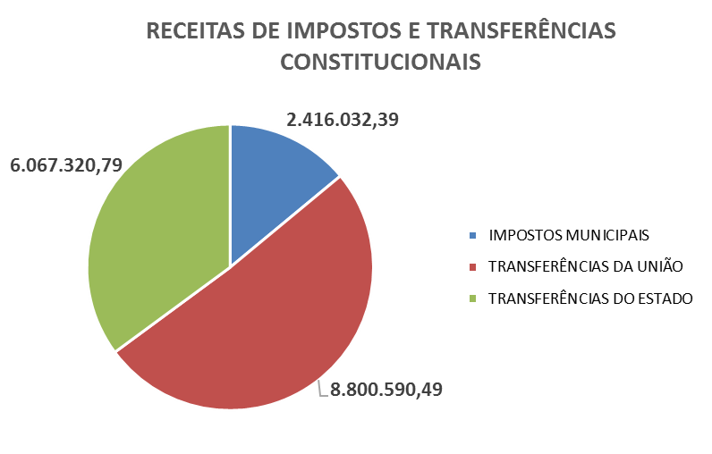

Slide 27
Resumo dos Balancetes
POR FONTE DE RECURSO

Slide 28
DESCRIÇÃO | FONTE | BANCO 30/04/2025 | R.P - EXERC. ANTERIOR | DESPESA 2025 A PAGAR | SALDO FINANC. GERENCIAL
15% | 303 | 242.654,22 | 17.725,86 | 100.059,83 | 124.868,53
SESA INCENT. FINANC. CUSTEIO TEMP. AMBULÂNCIAS SAMU RES. 399/2023 | 309 | 128.836,88 |  | 103.845,48 | 24.991,40
CONSTR. POSTO SAÚDE | 315 | 180,79 |  |  | 180,79
INCENTIVO ATENÇÃO BÁSICA PRIMÁRIA | 328 | 358.658,74 | 4.558,00 | 193.860,00 | 160.240,74
PROGRAMA VIGIASUS | 333 | 0,05 |  |  | 0,05
QUALIFAR CUSTEIO ASSISTÊNCIA FARMACEUT. | 334 | 846,85 |  |  | 846,85
INCENT. A ORG. DA ASSISTÊNCIA FARMACEUT. | 336 | 65.062,92 |  |  | 65.062,92
INCENT. A ORG. DA ASSIST. FARMAC. - CAPITAL | 338 | 37.796,02 |  |  | 37.796,02
ATENÇÃO PRIMÁRIA À SAÚDE | 339 | 219,98 |  |  | 219,98
VIGIASUS - VIGILÂNCIA EM SAÚDE | 340
BLOCO DE CUSTEIO DAS AÇÕES E SERV. PÚBLICOS DE SAÚDE | 343 | 58.877,18 |  |  | 58.877,18
BLOCO DE CUSTEIO DAS AÇÕES E SERV. PÚBLICOS DE SAÚDE - COVID-19 | 344 | 1.140,96 |  |  | 1.140,96
INCENTIVO FIN. AOS MUN. (COVID-19) ESCOLAS PÚBLICAS. | 345 | 11.058,58 |  |  | 11.058,58
TRANSF. FUNDO A FUNDO DE RECURSOS DO SUS | 346 | 789,41 |  |  | 789,41

Slide 29
DESCRIÇÃO | FONTE | BANCO 30/04/2025 | R.P - EXERC. ANTERIOR | DESPESA 2025 A PAGAR | SALDO FINANC. GERENCIAL
FNS EMENDAS PARLAMENTAR DE BANCADAS | 347 | 1.036,30 |  |  | 1.036,30
SESA PORTARIA GM Nº 3896/2020 - RESOLUÇÃO Nº 356/2021 - COVID | 348 | 56,82 |  |  | 56,82
EMENDA PARALAMENTAR DE RELATORIA - 349 | 349 | 2.413,52 |  |  | 2.413,52
EMENDA PARLAMENTAR DE RELATORIA PORTARIA Mº 3488/2021 - 352 | 352 | 4.602,24 |  |  | 4.602,24
EMENDA INDIVIDUAL DE INCREMENTO PAP - 354 | 354 | 7.520,28 |  | 3.132,42 | 4.387,86
TRANSF. GOV. FEDERAL DESTINADAS AO VENCIMENTO DOS ACS E AGENTES DE COMBATE ÀS ENDEMIAS | 356 | 684,64 |  |  | 684,64
INCREMENTO TEMPORÁRIO AO CUSTEIO ATENÇÃO PRIMÁRIA - 357 | 357 | 67,53 |  |  | 67,53
INCREMENTO TEMPORÁRIO AO CUSTEIO ATENÇÃO PRIMÁRIA | 359 | 2.537,26 |  |  | 2.537,26
SESA - INCENTIVO FINANCEIRO DE DESENVOLVIMENTO DO ESTADO RES. 858/2022 | 360 | 115.987,37 |  |  | 115.987,37
ASSIST. FINANC. COMPLEMENTAÇÃO PAGAMENTO PISO ENFERMAGEM | 361 | 14.603,30 |  |  | 14.603,30
TRANSF. INCENTIVO FINANC. TRANSPORTE SANITÁRIO SESA 1108-2023 | 362 | 222.363,80 |  | 220.000,00 | 2.363,80
ATENDIMENTO ESPECIALIZADO RESOL. SESA 1431-2023 | 363 | 1.713,29 |  |  | 1.713,29
INCENTIVO FINANC. CUSTEIO A VIGILÂNCIA PROVIGIA RES. 1519-2023 | 364

Slide 30
DESCRIÇÃO | FONTE | BANCO 30/04/2025 | R.P - EXERC. ANTERIOR | DESPESA 2025 A PAGAR | SALDO FINANC. GERENCIAL
QUALIFICAÇÃO DA ATENÇÃO PRIMÁRIA RES. SESA 1466-2023 | 365 | 54.529,56 |  |  | 54.529,56
SESA ATENDIMENTO ESPECIALIZADO RESOLUÇÃO 1648-2023 | 366 | 1.147,73 |  |  | 1.147,73
INCENTIVO FINANCEIRO EMERGENCIAL A DENGUE RES. 1285/2024 | 368 | 509,94 |  |  | 509,94
INCENTIVO FINANCEIRO TRANSPORTE SANITÁRIO RES. 1429/2023 | 370 | 250.000,00 |  |  | 250.000,00
SESA PROVIGIA PR - CUSTEIO | 371 | 93.429,75 |  | 2.464,84 | 90.964,91
SESA PROVIGIA PR - CAPITAL | 372 | 15.278,81 | 2.279,00 | 5.744,00 | 7.255,81
INCENTIVO FINANCEIRO AQUISIÇÃO DE EQUIP. ODONTO RES. 860/22 | 373 | 71.576,04 |  | 10.705,40 | 60.870,64
INCENTIVO FINANCEIRO TRANSPORTE SANITARIO RES. 452/2024 | 374 | 0,00 |  |  | 0,00
INCENTIVO FINANC. INVEST. TRANSP. SANIT. - VAN - RES. 516-2024 | 376 | 440.000,00 |  |  | 440.000,00
SESA - QUALIF. DA ATENÇÃO PRIMÁRIA A SAÚDE | 377 | 61.537,23 |  | 970,00 | 60.567,23
SESA QUALIF. DO ACESSO E ATENDIMENTO MÉDIA COMPLEXIDADE - MAC | 378 | 152.980,48 |  | 43.785,00 | 109.195,48
INCREMENTO TEMP. CUSTEIO APS - BANCADA | 490 | 100.000,00 |  |  | 100.000,00

Slide 31
DESCRIÇÃO | FONTE | BANCO 30/04/2025 | R.P - EXERC. ANTERIOR | DESPESA 2025 A PAGAR | SALDO FINANC. GERENCIAL
INCENTIVO TEMPORÁRIO CUSTEIO ATENÇÃO PRIMÁRIA | 491 | 3.150,56 | 0,00 | 3.083,50 | 67,06
INCREMENTO AO PISO A ATENÇÃO PRIMARIA INDIVIDUAL | 492 | 15.196,65 | 0,00 | 9.197,12 | 5.999,53
INCREMENTO TEMPORARIO AO CUSTEIO APS CUMPRIMENTO METAS | 493 | 858,12 | 0,00 | 248,52 | 609,60
BLOCO DE CUSTEIO DAS AÇÕES E SERV. PÚBLICOS DE SAÚDE | 494 | 142.748,56 | 0,00 | 38.297,53 | 104.451,03
BLOCO DE INVESTIMENTO NA REDE DE SERV. PÚBLICOS DE SAÚDE | 518 | 23.690,44 |  |  | 23.690,44
BLOCO DE INVESTIMENTO NA REDE DE SERV. PÚBLICOS DE SAÚDE - EMENDAS INDIVIDUAIS | 519 | 5.887,14 |  |  | 5.887,14
EMENDA DE COMISSÃO - AQUISIÇÃO DE EQUIP. MAT. PERMANENTE | 521 | 27.253,00 | 9.116,00 | 0,00 | 18.137,00
RECUSOS ORDINÁRIOS (LIVRES) | 0 | 0,00 | 6.374,80 | 694.361,50 | -700.736,30
RECURSOS NÃO VINCULADOS DA COMPENSAÇÃO DE IMPOSTOS | 1062 | 190,19 | 0,00 | 0,00 | 190,19
TOTAL |  | 2.739.673,13 | 40.053,66 | 1.429.755,14 | 1.269.864,33
TOTAL A PAGAR |  |  | 1.469.808,80
TOTAL DO SALDO FINANCEIRO GERENCIAL |  |  | 1.269.864,33
FONTE: BALANCETES POR FONTE DE RECURSO

Slide 32
Portal da Transparência
ACESSO AOS DOCUMENTOS FISCAIS DAS LIQUIDAÇÕES

Slide 33
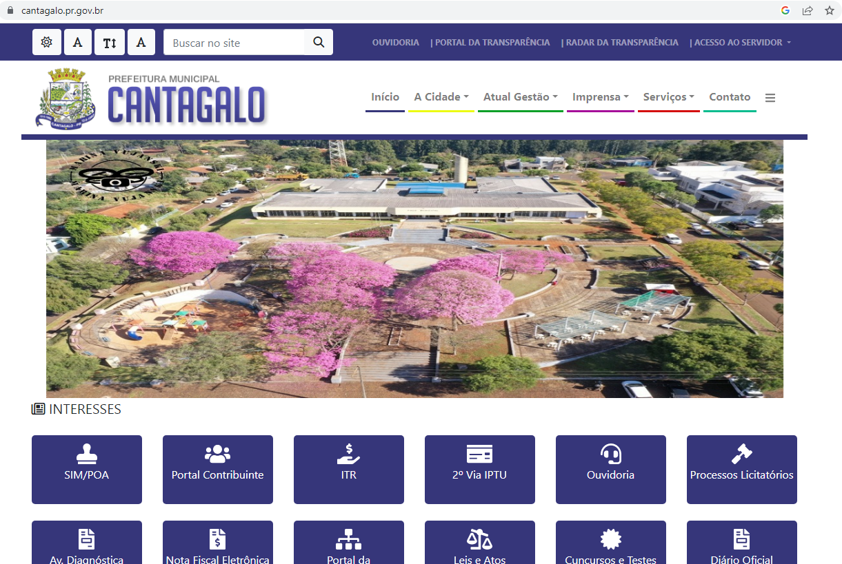

Slide 34
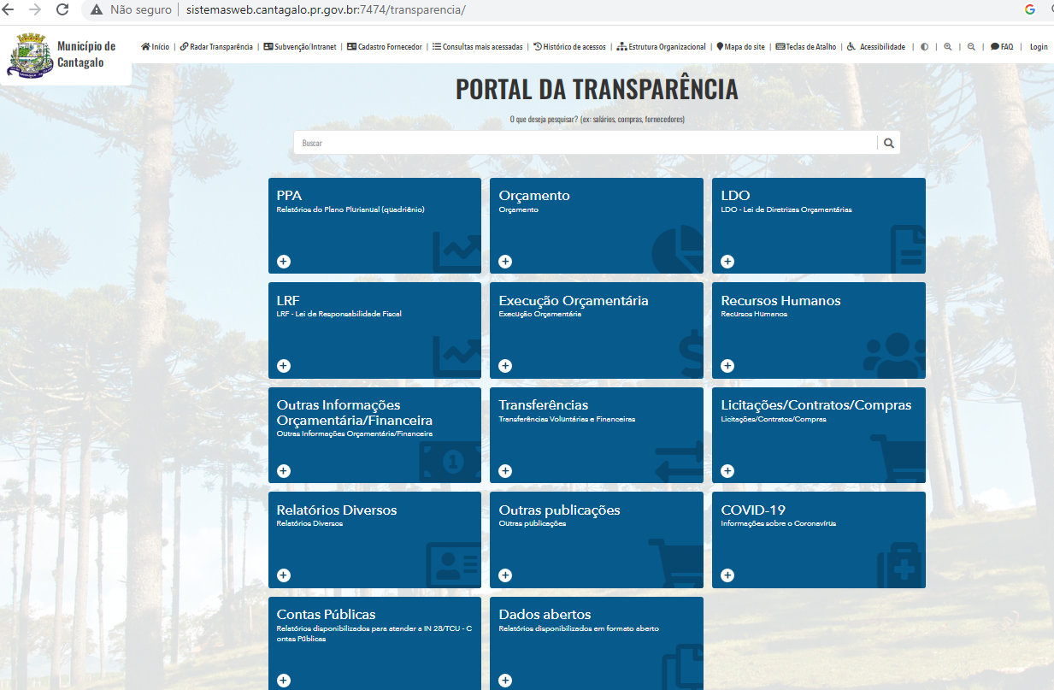

Slide 35
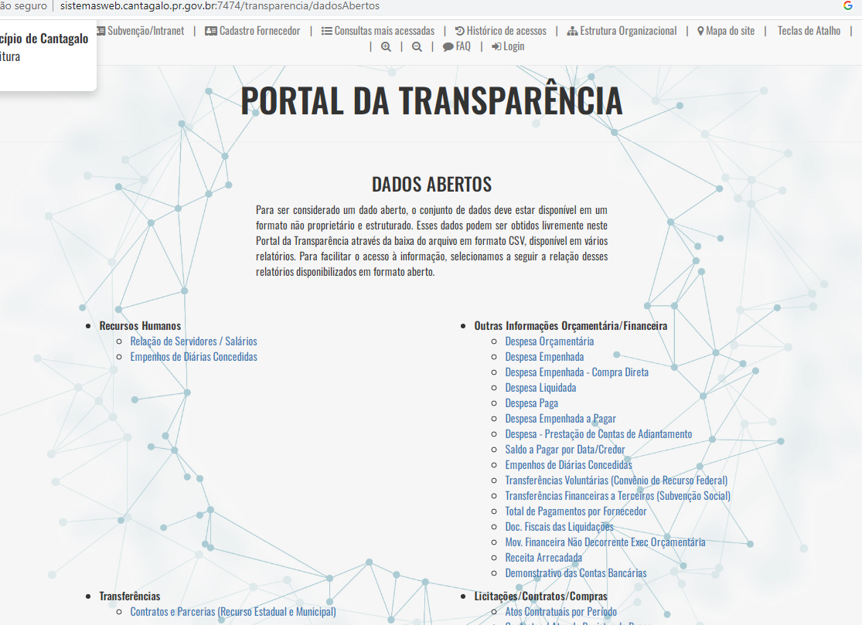

Slide 36
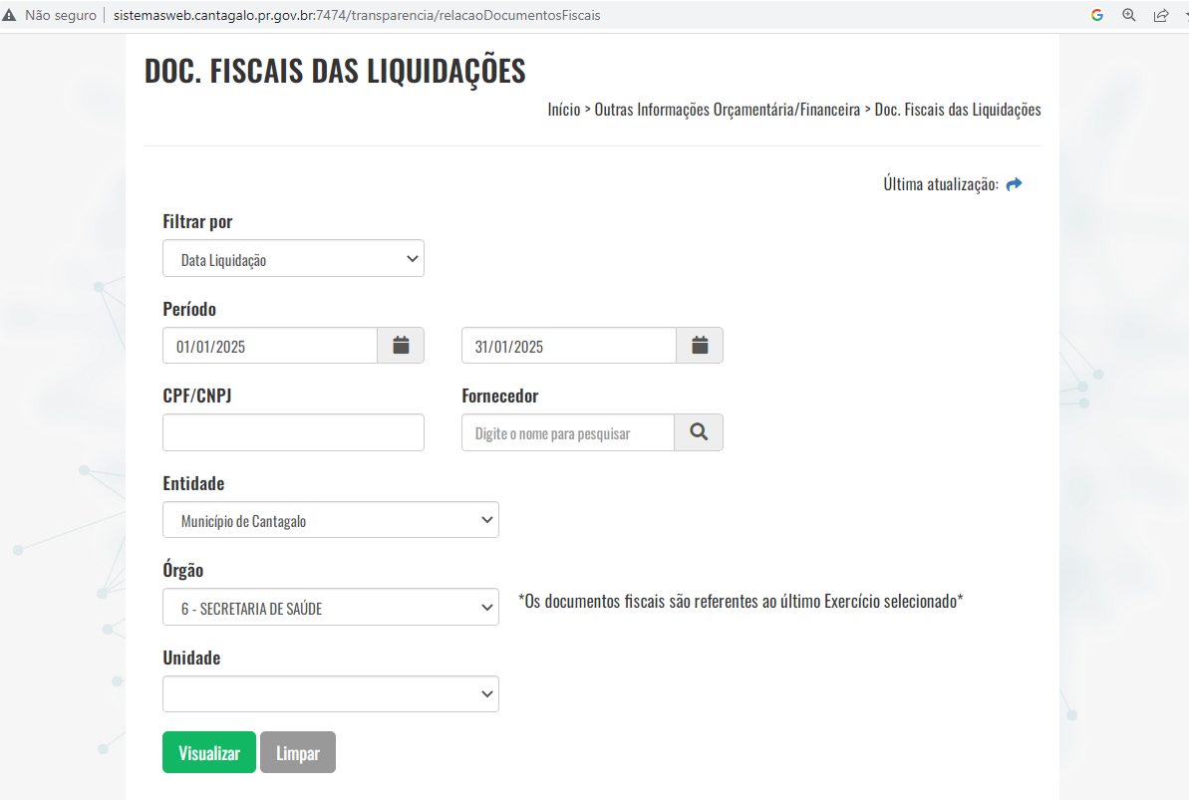

Slide 37
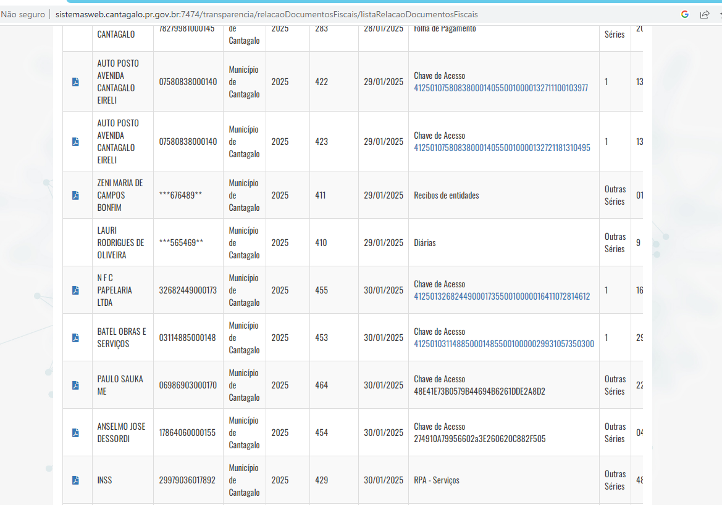


Slide 38

OBRIGADO!!!

